Slide 1

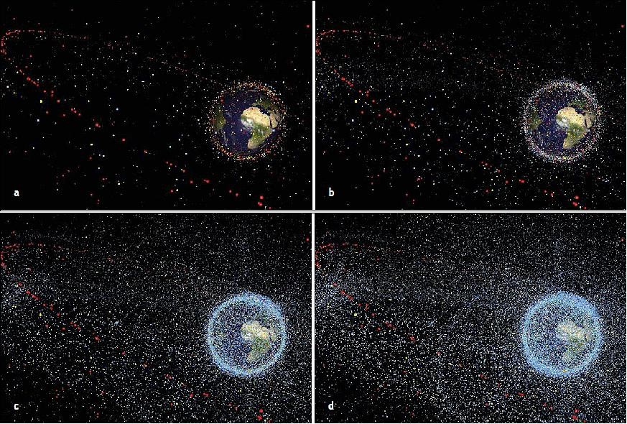
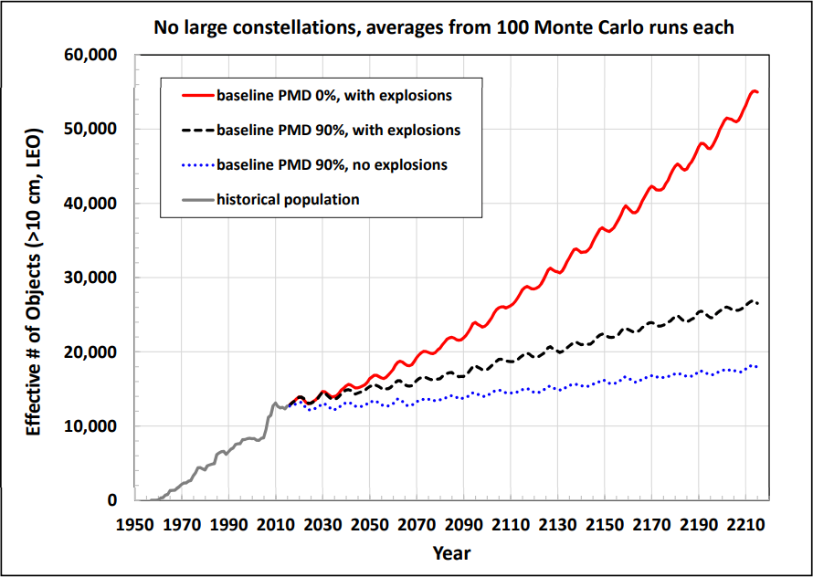
DebRisk: a model for space-debris risk assesment and forecasting focused on space launching systems
Context
Orbital Debris Quarterly News, Vol. 22, Issue 3, September 2018

Slide 2
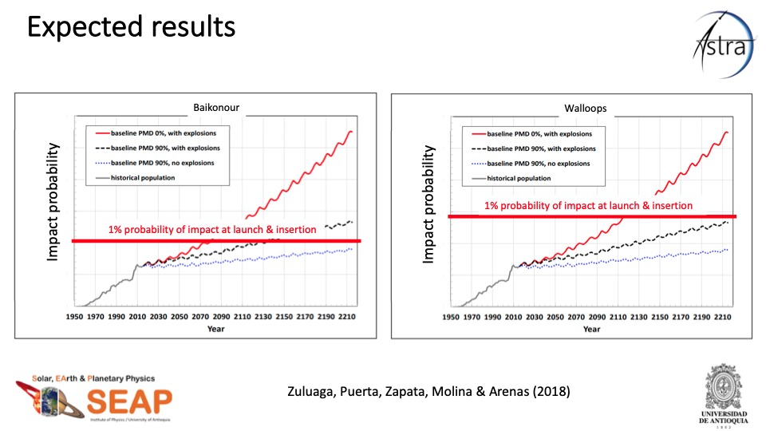

Slide 3

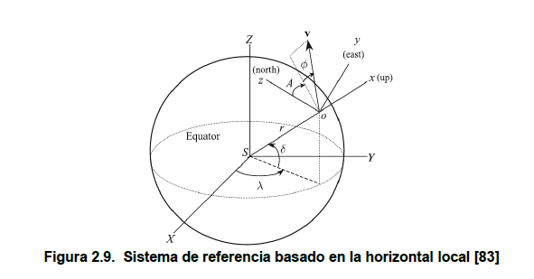
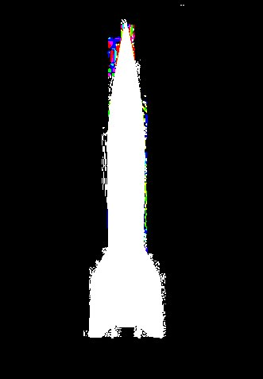
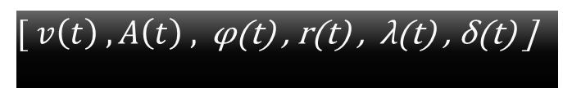
PYTHON SIMULATION PACKAGE FOR SPACE FLIGHT PROFILES
El paquete utiliza el método Runge Kutta 45 para resolver las ODE´s correspondientes a cada etapa del perfil de vuelo (Propulsada, Balistica, Reingreso ).
.Tiene en cuenta el sistema WGS 84 y un modelo atmosférico para el cálculo de trayectorias suborbitales.
$[ v\left(t\right) , A\left(t\right) , \text{φ}\text{(}\text{t}\text{) , }\text{r}\text{(}\text{t}\text{) , } \text{λ}\text{(}\text{t}\text{) , }\text{δ}$(t) ]
RK 45
Etapa Balística
RK 45
Etapa propulsada
Reingreso
RK 45
Condiciones Iniciales

